Slide 1
Orientation multimodale des demandeurs d'emploi par l'Intelligence Artificielle
Théo Capitaine
14/10/2026

Slide 2
Cas d’usage et cadre réglementaire
Conséquences réelles, supervision humaine et cadres à confirmer avec DPO/juridique
USAGE MÉTIER
• Le classement peut influer sur l’accompagnement proposé.
• Le conseiller confirme, corrige ou conteste la recommandation.
• Une procédure de contestation et une trace des décisions sont nécessaires.
CADRES À PRENDRE EN COMPTE
• AI Act : qualification « haut risque » dépend de la finalité et de l’usage effectif.
• RGPD : minimisation, justification, transparence et qualité des données.
• Retirer une variable ne vaut ni conformité ni certification.
Notes:
Ne pas conclure juridiquement. Demander validation DPO/juridique sur la finalité, l’usage, la gouvernance et les obligations applicables.

Slide 3
L’erreur critique
Toutes les erreurs ne se valent pas
CLASSE 0
CLASSE 1
CLASSE 2
Retour < 6 mois
Retour 6 à 12 mois
Risque > 12 mois
Situation réelle :
classe 2
prédite comme
DOSSIER NON PRIORISÉ
classe 0
Objectif : réduire ce risque sans automatiser la décision du conseiller.

Slide 4
Un même dossier combine données structurées, texte et cible
2 500 dossiers • 10 colonnes • une variable sensible isolée
NUMÉRIQUE
CATÉGORIEL
TEXTE LIBRE
SENSIBLE
CIBLE
âge
ancienneté
diplôme
métier
allocation géographie
synthèse
d’entretien
nationalite_hors_ue
classe 0, 1 ou 2
Limites à garder visibles
classe 2 minoritaire
texte peu diversifié
proxys possibles
Retirer une variable sensible directe ne suffit pas à garantir l’absence de biais.

Slide 5
La classe 2 est minoritaire : 18,08 % des dossiers
Le déséquilibre et les proxys possibles guident la suite
Classe 0
37,44 %
À SURVEILLER
• valeurs manquantes modérées
• écarts liés à la nationalité
• proxys : allocation, géographie, texte
• texte répétitif : sur-apprentissage
Classe 1
44,48 %
Classe 2
18,08 %
Notes:
Insister sur les proportions corrigées : 37,44 %, 44,48 % et 18,08 %. Le déséquilibre existe, mais il ne correspond pas à 55/27/18.

Slide 6
Valeurs manquantes et imputation
Un blanc n’est ni automatiquement « Bac » au sens métier, ni « Sans diplôme »
MANQUANTS OBSERVÉS
• Âge : 4,88 % (122)
• Diplôme : 3,36 % (84)
• Synthèse : 3,24 % (81)
• Statut allocataire : 1,76 % (44)
TRAITEMENT ET LIMITE
• Pipeline courant : mode pour les catégories.
• Le mode du diplôme est « Bac » : 84 blancs sont donc imputés « Bac ».
• À tester : modalité « inconnu » ou indicateur de donnée manquante.
• À confirmer : sens du blanc dans la source.
Notes:
Slide 5 : faire passer une conclusion principale, puis expliciter ce qui est mesuré, ce qui est implémenté localement et ce qui reste à confirmer.

Slide 7
Les choix reposent sur l’OOF, avec une réserve sur le test
Le test final a été consulté dans une version antérieure : il n’est pas présenté comme totalement vierge
1
2
3
4
5
Split stratifié
Prétraitement
dans chaque fold
Prédictions OOF
validation croisée
Choix modèle
+ politique
Lecture finale
sur le test
Ce que l’OOF limite
RÉSERVE
Les choix de modèle et de seuil ne sont pas fondés sur un seul split.
Test déjà consulté auparavant
→ lecture finale, pas preuve vierge
Prétraitements : imputation • encodages • TF-IDF • extraction du département INSEE
Notes:
Présenter le protocole OOF actuel. Dire explicitement que le test a été consulté dans une version antérieure : il sert ici de lecture finale, sans prétendre être totalement vierge.

Slide 8
Comparaison des modèles en validation croisée
Moyennes avant tuning final
Scénario
Logistic Reg.
Random Forest
XGBoost
LightGBM
S1 complet
0,665 / 0,669
0,653 / 0,710
0,708 / 0,572
0,686 / 0,608
S2 sans nationalité
0,660 / 0,674
0,645 / 0,694
0,681 / 0,558
0,664 / 0,591
S3 texte seul
0,635 / 0,661
0,635 / 0,661
0,635 / 0,661
0,635 / 0,661
S4 tabulaire seul
0,526 / 0,566
0,672 / 0,589
0,664 / 0,467
0,643 / 0,555
Lecture : dans S2, XGBoost a le meilleur F1 de la grille, mais Random Forest et Logistic Regression ont un meilleur rappel classe 2.
Notes:
Slide 8 : faire passer une conclusion principale, puis expliciter ce qui est mesuré, ce qui est implémenté localement et ce qui reste à confirmer.

Slide 9
S1 : quel est le maximum avec toutes les variables ?
Référence expérimentale, pas choix final
S1
Critère : performance maximale
F1 macro
Rappel classe 2
Erreurs 2→0
0,708
0,572
9
validation croisée
validation croisée
sur le test
CE QUE CETTE OPTION APPORTE
CE QUI EMPÊCHE DE LA RETENIR SEULE
• meilleur F1 des quatre scénarios
• mesure le plafond expérimental
• utilise la variable sensible directe
• ne répond pas au compromis recherché

Slide 10
S2 : quel est le coût d’exclure la variable sensible directe ?
Le compromis retenu
S2
Critère : compromis performance / risque / usage
F1 macro
Rappel classe 2
Erreurs 2→0
0,681
0,558
10
−0,027 vs S1
−0,014 vs S1
sur le test
CE QUE CETTE OPTION APPORTE
CE QUI EMPÊCHE DE LA RETENIR SEULE
• combine données structurées et texte
• exclut nationalite_hors_ue
• coût de performance mesuré
• proxys toujours possibles
• charge de revue humaine à valider

Slide 11
S3 : que vaut la synthèse d’entretien seule ?
Un diagnostic utile
S3
Critère : contribution du texte au repérage
F1 macro
Rappel classe 2
Erreurs 2→0
0,635
0,661
12
validation croisée
meilleur rappel
sur le test
CE QUE CETTE OPTION APPORTE
CE QUI EMPÊCHE DE LA RETENIR SEULE
• meilleur rappel de la classe 2
• montre la valeur du texte
• plus faible F1
• 12 erreurs critiques sur le test
• texte peu diversifié
Notes:
Comparer toutes les dimensions. S1 maximise F1 ; S3 maximise le rappel classe 2 ; S4 a 8 erreurs sur 10 cas mais conserve la nationalité ; S2 est le compromis retenu.

Slide 12
S4 : que valent les données tabulaires seules ?
Un résultat à lire avec réserve
S4
Critère : valeur du tabulaire, sans conclure trop vite
F1 macro
Rappel classe 2
Erreurs 2→0
0,672
0,589
8
validation croisée
validation croisée
sur le test
CE QUE CETTE OPTION APPORTE
CE QUI EMPÊCHE DE LA RETENIR SEULE
• 8 erreurs critiques sur 10 cas test
• score tabulaire compétitif
• conserve actuellement la nationalité
• seulement 10 erreurs critiques au total
• pas équivalent à S2
Notes:
Formuler le prix du choix sans promesse excessive : exclusion de la variable sensible directe, baisse mesurée, mais proxys toujours possibles.

Slide 13
Résultats test de S2 + XGBoost
Accuracy 0,730 • F1 macro 0,704 • rappel classe 2 0,533 • ROC-AUC OVR macro 0,871
Réel \ Prédit
0
1
2
LECTURE DES ERREURS
• Classe 2 : 48/90 correctement détectés (53,3 %).
• 42/90 manqués au sens du rappel : 10 classés 0 et 32 classés 1.
• Erreur prioritaire 2→0 : 10/90 (11,1 %).
• Faux risques 0→2 : 3/187 (1,6 %), coût non mesuré.
• Réserve : le test n’est pas un holdout vierge.
0
148
36
3
1
34
169
20
2
10
32
48
Notes:
Slide 11 : faire passer une conclusion principale, puis expliciter ce qui est mesuré, ce qui est implémenté localement et ce qui reste à confirmer.

Slide 14
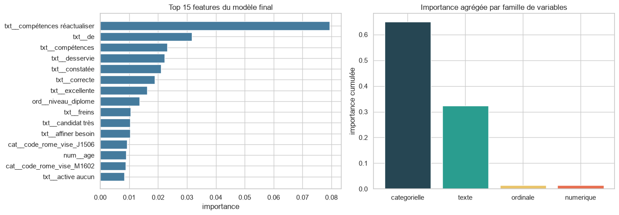
Interprétation globale avec importance native XGBoost
Séparer texte et variables structurées
Notes:
Slide 12 : faire passer une conclusion principale, puis expliciter ce qui est mesuré, ce qui est implémenté localement et ce qui reste à confirmer.

Slide 15
La revue humaine se déclenche par une règle OU
La confiance est la probabilité la plus élevée du modèle, pas une certitude
NOUVELLE PRÉDICTION
Confiance < 0,70 ?
OUI → À REVOIR
NON
Prédiction = 0 ET P(classe 2) ≥ 0,20 ?
OUI → À REVOIR
NON
RÉPONSE DU MODÈLE
Notebook : règle combinée évaluée (0,70 + garde-fou classe 2)
API actuelle : seuil simple de 0,55
Notes:
Faire lire le OU : revue si confiance insuffisante, ou si prédiction 0 avec probabilité classe 2 au moins 0,20. Distinguer notebook et API actuelle.

Slide 16
La règle couvre davantage d’erreurs
Oriente ~40 % des dossiers en revue
CHOIX SUR OOF
LECTURE SUR LE TEST
Seuil combiné
Couverture des erreurs critiques
8 / 10
erreurs critiques signalées
0,70
≈ 72,5 %
Deux erreurs critiques ne sont pas signalées.
≈ 40 %
des dossiers orientés
vers une revue humaine
Ce résultat ne signifie pas 80 %
de rappel général de la classe 2.
Question de capacité : combien de dossiers un conseiller peut-il réellement revoir ?
Il ne prouve pas non plus que les erreurs signalées auraient été corrigées.
Notes:
Huit sur dix signifie huit erreurs critiques signalées sur dix, pas 80 % de rappel général. Poser la question de la capacité à absorber environ 40 % des dossiers.

Slide 17
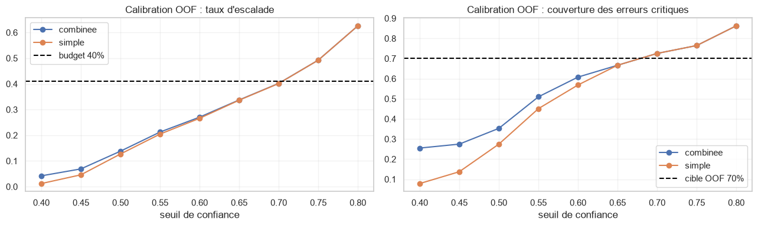
Calibration des seuils
Taux d’escalade vs couvertures des erreurs cirtiques
Notes:
Faire lire le OU : revue si confiance insuffisante, ou si prédiction 0 avec probabilité classe 2 au moins 0,20. Distinguer notebook et API actuelle.

Slide 18
Audit d’équité
Âge et nationalité
AUDIT ÂGE
• <30 ans : rappel classe 2 = 2/17 = 11,8 %.
• 50 ans et plus : 42/57 = 73,7 %.
• Âge conservé dans S2.
• À faire : ablation entraînée avec/sans âge.
AUDIT NATIONALITÉ
• Hors UE : 9/20 = 45,0 %.
• UE : 39/70 = 55,7 %.
• Retirer la nationalité ne prouve pas l’équité.
• Audit agrégé séparé, autorisé et encadré.
Notes:
Slide 21 : faire passer une conclusion principale, puis expliciter ce qui est mesuré, ce qui est implémenté localement et ce qui reste à confirmer.

Slide 19
S2 est retenu : un coût connu pour exclure la variable sensible
Le score maximal n’est pas le seul critère
S1
F1 0,708
Référence maximale
Non retenu : variable sensible directe
S2
F1 0,681
Tabulaire + texte
RETENU : compromis mesuré
S3
F1 0,635
Meilleur rappel cl. 2
Diagnostic : valeur du texte
S4
F1 0,672
8 erreurs 2→0
Réserve : nationalité conservée, 10 cas
Décision : S2 + revue humaine, avec capacité et intégration encore à valider.
Notes:
Pivot du récit : le score maximal n’est pas choisi. S2 est retenu ; S1 reste une référence, S3 un diagnostic, S4 une option sous réserve forte car il conserve la nationalité.

Slide 20
Le service accompagne le parcours d’un dossier
De la saisie à la trace
1
2
3
4
5
Saisir
le dossier
Calculer
la prédiction
Décider
revue ou réponse
Tracer
le résultat
Recevoir
le feedback
Réponse visible
classe prédite • confiance • statut ok / à revoir • version du modèle • request_id
Santé, métriques, historique, réentraînement et rollback soutiennent ce parcours sans le remplacer.

Slide 21
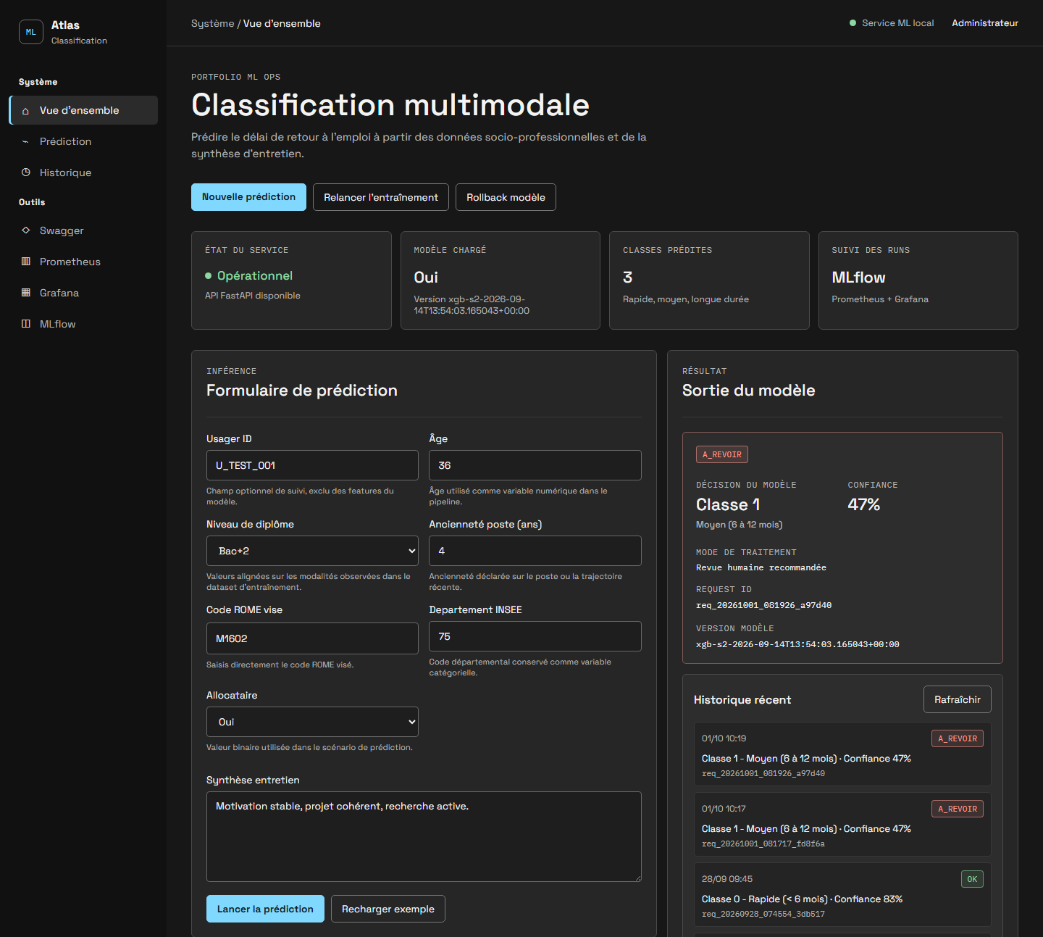
L’interface du conseiller
1
Saisir un dossier
2
Lancer une prédiction
3
Lire classe + confiance
4
Voir le statut « à revoir »
5
Retrouver la trace
La confiance = probabilité maximale du modèle, pas certitude.

Slide 22
Feedback humain et label terrain
Ne pas réentraîner comme s’ils mesuraient la même chose
FEEDBACK HUMAIN
• Avis immédiat du conseiller.
• Annotation ou correction opérationnelle.
• Peut refléter expertise, règles locales et biais humains.
• Utile pour comprendre la revue, pas comme vérité future automatique.
LABEL TERRAIN
• Retour à l’emploi réellement observé.
• Label retardé de 6 à 12 mois.
• Peut être censuré ou incomplet.
• Source à définir et qualité à contrôler avant réentraînement.
Notes:
Slide 22 : faire passer une conclusion principale, puis expliciter ce qui est mesuré, ce qui est implémenté localement et ce qui reste à confirmer.

Slide 23
Biais de sélection du feedback
Prévoir une collecte représentative avant toute boucle d’amélioration
Dossiers surtout
incertains / complexes
Feedback observé
non représentatif
Risque de renforcer
le filtre initial
GARDE-FOUS DE COLLECTE
• Échantillon de contrôle parmi les dossiers non signalés.
• Collecte de labels selon un plan représentatif.
• Analyses globales et par groupes avant réentraînement.
Notes:
Slide 23 : faire passer une conclusion principale, puis expliciter ce qui est mesuré, ce qui est implémenté localement et ce qui reste à confirmer.

Slide 24
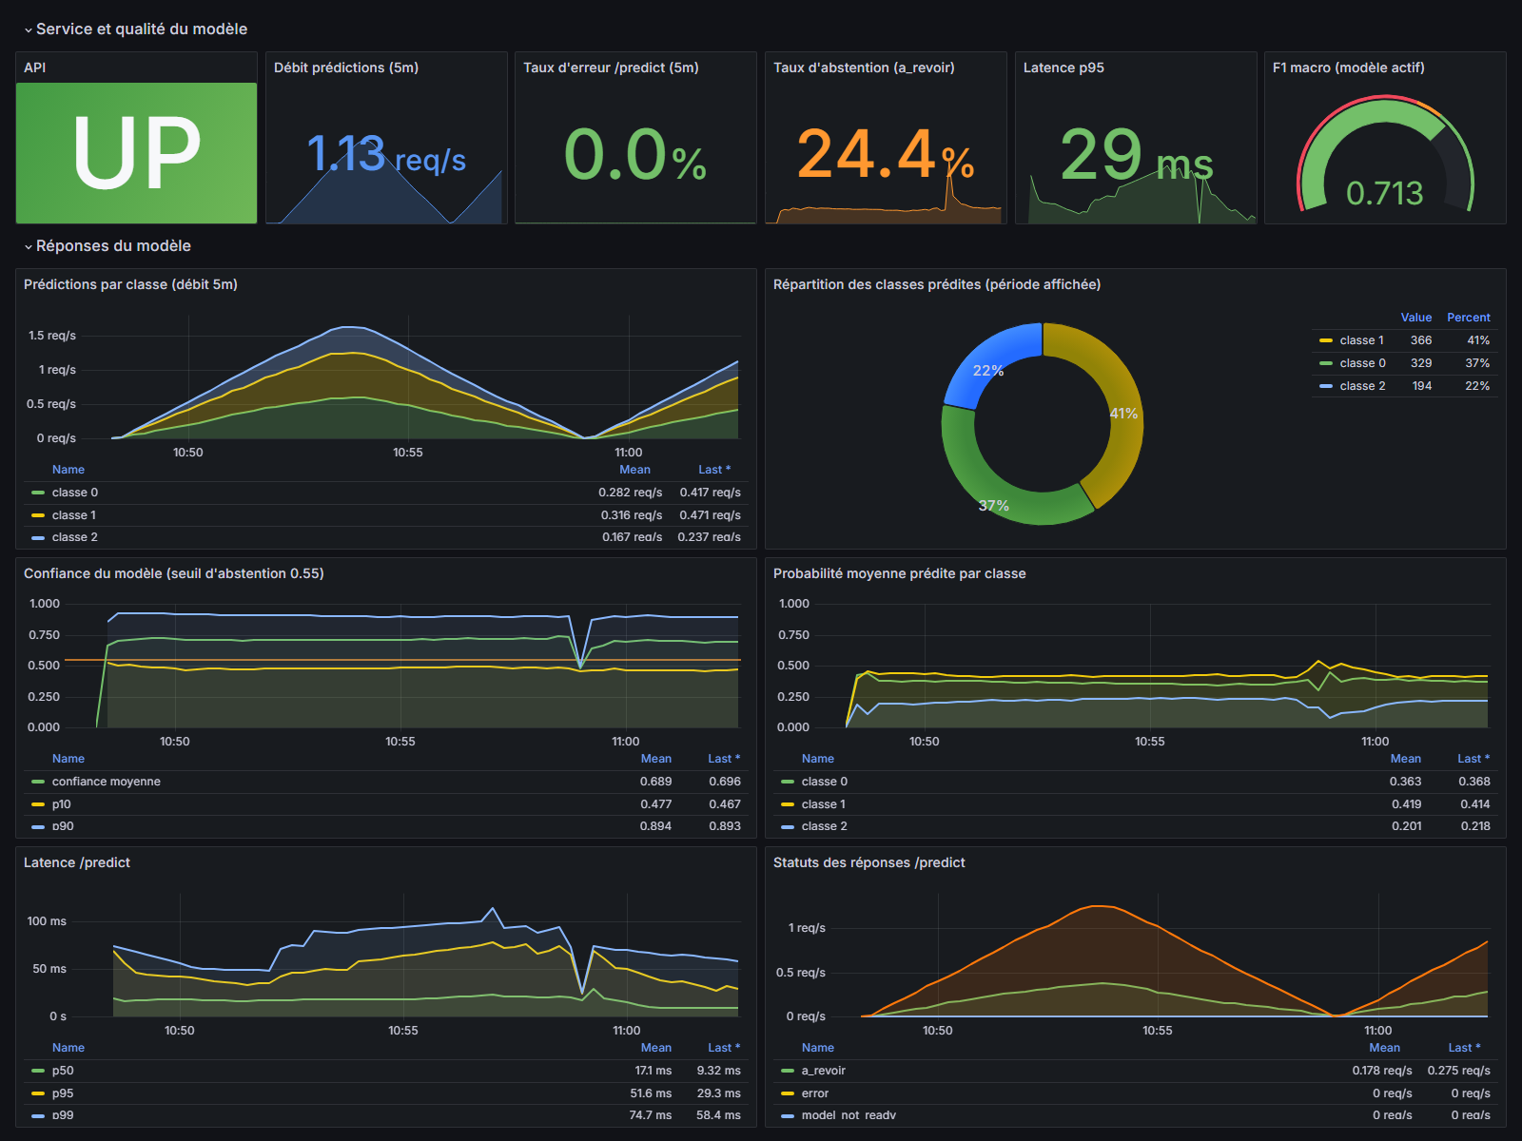
Le monitoring
Prometheus / Grafana
ACTIVITÉ
• volume de prédictions
• classes prédites
• événements de retrain
COMPORTEMENT
• distribution des confiances
• taux d’abstention
FIABILITÉ
• latence API
• erreurs HTTP
• disponibilité des cibles

Slide 25
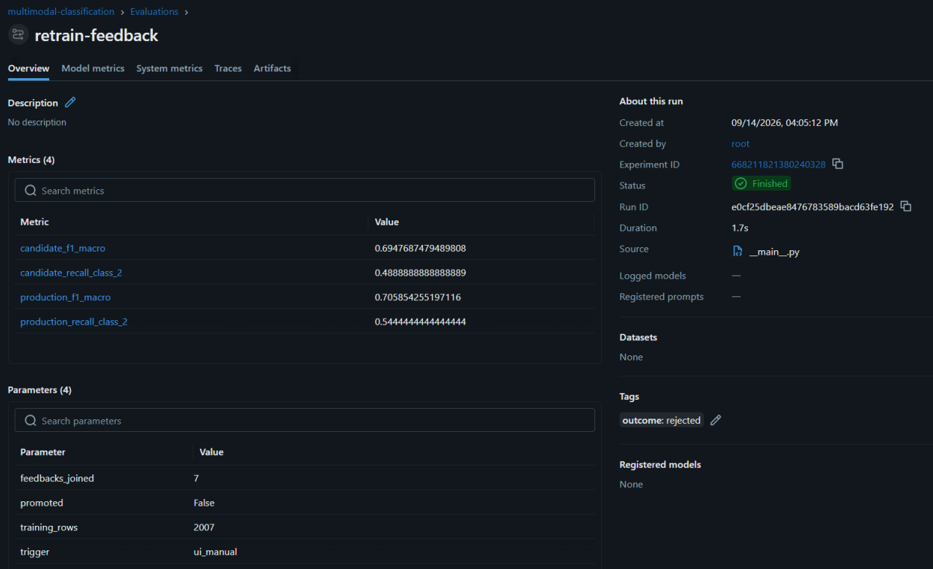
MLflow documente un candidat
Un run terminé peut encore être rejeté
POUR RECONSTRUIRE L’HISTORIQUE
• paramètres d’entraînement
• métriques
• features utilisées
• artefacts du modèle
• identifiant du run
• décision de promotion ou rejet
FINISHED ≠ PROMU

Slide 26
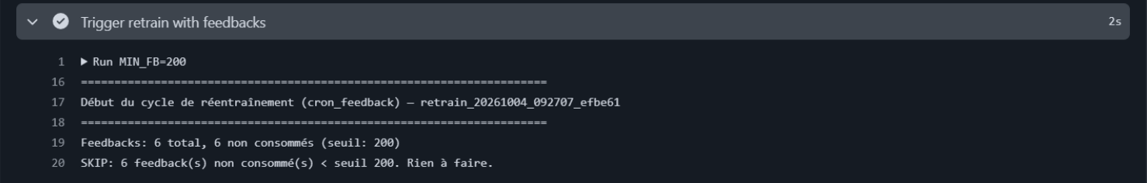
Cycle général de réentrainement
la capture indique des feedbacks insuffisants
CYCLE GÉNÉRAL
Prédiction
Feedback
Retrain
Comparer
Promouvoir
ou rejeter
Notes:
La promotion est automatique sous conditions, mais il n’existe pas de remplacement inconditionnel du modèle actif.

Slide 27
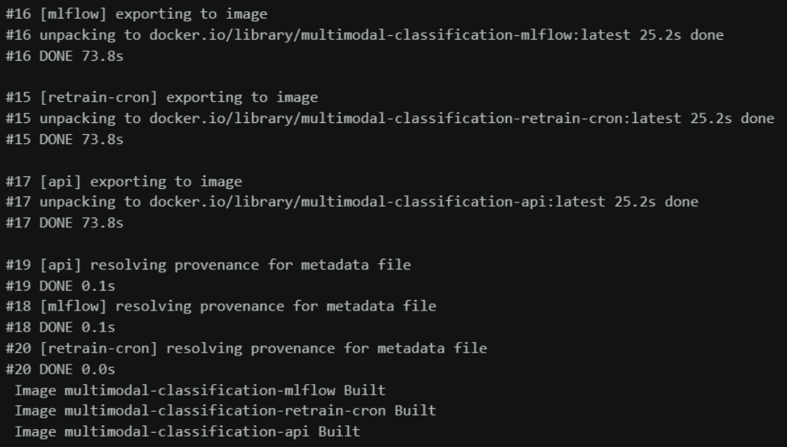
Docker
Orchestration et images
Capture docker
• images construites
• services exportés / démarrés
• API, MLflow et retrain packagés
• orchestration locale reproductible
Ne prouve pas un déploiement réel
ni un dimensionnement cible.

Slide 28
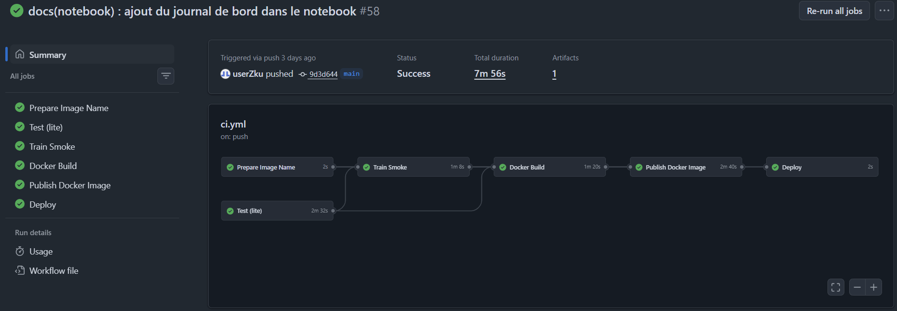
CI/CD vérifie le parcours technique
Le déploiement reste conditionnel au webhook
Tests + qualité
Train smoke
Build Docker
Publier image
Déployer si configuré
Train smoke = vérification minimale du parcours d’entraînement, pas preuve de qualité du modèle.
Sans webhook configuré, le déploiement peut être ignoré.

Slide 29
Les garde-fous réduisent le risque ; ils ne garantissent ni absence de biais ni conformité
Ces conditions doivent être surveillées avant et pendant tout usage
GARDE-FOUS OBSERVABLES
CONDITIONS NON RÉSOLUES
• nationalite_hors_ue exclue dans S2
• identifiant technique séparé
• prédictions journalisées
• cas incertains orientés vers revue
• proxys et texte à surveiller
• dataset de taille modérée
• classe 2 minoritaire
• faible diversité des textes
• capacité réelle de revue
• sécurité API à durcir
• biais indirects toujours possibles
L’exclusion d’une variable n’est ni une certification RGPD ni une preuve d’absence de biais.

Slide 30
Prototype local démontré
Intégration au SI reste à construire
DÉMONTRÉ LOCALEMENT
À CONSTRUIRE OU ARBITRER
UI conseiller
Référentiel usagers
Données minimisées
intégration
règles et flux
API
Sécurité
Hébergement
Traçabilité
authentification / durcissement
option à arbitrer
Monitoring
Latence
CPU / RAM
charge et réseau à tester
dimensionnement à valider
Démonstration locale, pas de déploiement
Cible : flux simples, données minimisées et capacité mesurée avant usage réel.
Notes:
Séparer démonstration locale et cible SI. Les options d’hébergement et les ressources sont à arbitrer et justifier, pas déjà décidées.

Slide 31
DÉCISION FINALE
S2 + revue humaine :
un choix responsable à confirmer en conditions réelles
CHOIX
RAISON
À VALIDER
S2 + XGBoost
+ règle de revue humaine
Coût de performance mesuré
pour un compromis plus défendable
Capacité ≈ 40 % • proxys • intégration SI
hébergement • sécurité • CPU / RAM
Le modèle signale. Le conseiller décide.
Notes:
Répondre en trois temps : choix, raison, validations restantes. Puis ouvrir les questions.

